Slide 1
Векторы на плоскости
Уравнения прямой и произвольной линии на плоскости

Slide 2
$$y$$
$$x$$

Slide 3
$$y$$
$$x_{1}=3$$
$$M(x_{1};y_{1})$$
$$x=3$$
$$x_{2}≠3$$
$$A(x_{2};y_{2})$$
Уравнение $x=x_{0}$
является уравнением прямой, параллельной оси $Oy.$
$$1$$
$$−1$$
$$0$$
$$1$$
$$3$$
$$x$$
Уравнение $x=0$
является уравнением оси $Oy.$

Slide 4
Записать уравнения прямых, показанных на рисунке:
$$x=−2$$
$$x=2$$
$$x=6$$
$$x=x_{0}$$
$$y$$
$$1$$
$$−2$$
$$−1$$
$$0$$
$$1$$
$$2$$
$$6$$
$$x$$

Slide 5
$$y$$
$$y_{1}=5$$
$$y=5$$
$$M(x_{1};y_{1})$$
$$y_{2}≠5$$
$$5$$
$$A(x_{2};y_{2})$$
Уравнение $y=y_{0}$
является уравнением прямой, параллельной оси $Ox.$
$$1$$
$$−1$$
$$0$$
$$1$$
$$x$$
Уравнение $y=0$
является уравнением оси $Ox.$

Slide 6
Записать уравнения прямых, показанных на рисунке:
$$y=y_{0}$$
$$y$$
$$y=−3$$
$$y=2$$
$$y=4$$
$$4$$
$$2$$
$$1$$
$$−1$$
$$0$$
$$1$$
$$x$$
$$−3$$

Slide 7
$$AM=BM$$
$$⇒{AM}^{2}={BM }^{2}$$
$$y$$
$$AM=\sqrt{{\left(x−x_{1}\right)}^{2}+{\left(y−y_{1}\right)}^{2}}$$
$$A(x_{1};y_{1})$$
$$BM=\sqrt{{\left(x−x_{2}\right)}^{2}+{\left(y−y_{2}\right)}^{2}}$$
$$x^{2}−2xx_{1}−x_{1}^{2}+y^{2}−2yy_{1}+y_{1}^{2}=$$
$$=x^{2}−2xx_{2}+x_{2}^{2}+y^{2}−2yy_{2}+y_{2}^{2}$$
$${\left(x−x_{1}\right)}^{2}+{\left(y−y_{1}\right)}^{2}={\left(x−x_{2}\right)}^{2}+{\left(y−y_{2}\right)}^{2}$$
$$M(x_{3};y_{3})$$
$$−2xx_{1}−x_{1}^{2}−2yy_{1}+y_{1}^{2}+2xx_{2}+$$
$$−x_{2}^{2}+2yy_{2}−y_{2}^{2}=0$$
$${\left(x_{3}−x_{1}\right)}^{2}+{\left(y_{3}−y_{1}\right)}^{2}≠{\left(x_{3}−x_{2}\right)}^{2}+{\left(y_{3}−y_{2}\right)}^{2}$$
$$B(x_{2};y_{2})$$
Уравнение прямой имеет вид:
$${\left(x−x_{1}\right)}^{2}+{\left(y−y_{1}\right)}^{2}={\left(x−x_{2}\right)}^{2}+{\left(y−y_{2}\right)}^{2}$$
$$M(x;y)$$
$$−2x\left(x_{1}−x_{2}\right)−2y\left(y_{1}−y_{2}\right)−(x_{2}^{2}+$$
$$+y_{2}^{2}−x_{1}^{2}−y_{1}^{2})=0$$
$$0$$
$$x$$
$$2x\left(x_{1}−x_{2}\right)+2y\left(y_{1}−y_{2}\right)+(x_{2}^{2}+$$
$$+y_{2}^{2}−x_{1}^{2}−y_{1}^{2})=0$$
$$ax+by+c=0$$
$$L$$
$$a=2\left(x_{1}−x_{2}\right);b=2\left(y_{1}−y_{2}\right)$$
$$c=x_{2}^{2}+y_{2}^{2}−x_{1}^{2}−y_{1}^{2}$$
Уравнение прямой имеет вид:
$$ax+by+c=0$$

Slide 8
Написать уравнение прямой, проходящей через точки $A(0;1)$ и $B(−4;−5)$.
$$ax+by+c=0$$
$$\left\{\begin{aligned}a⋅0+b⋅1+c=0 \\ a⋅\left(−4\right)+b⋅\left(−5\right)+c=0\end{aligned}\right.$$
$$\left\{\begin{aligned}b+c=0 \\ −4a−5b+c=0\end{aligned}\right.$$
$$\left\{\begin{aligned}b=−c \\ −4a+5c+c=0\end{aligned}\right.$$
$$\left\{\begin{aligned}b=−c \\ a=1,5c\end{aligned}\right.$$
$$1,5cx−cy+c=0$$
$$1,5x−y+1=0$$
$$y$$
$$1$$
$$0$$
$$1$$
$$x$$
Ответ: $1,5x−y+1=0$.

Slide 9
$$ax+by+c=0$$
Уравнение прямой имеет вид:
$$y=kx+d$$
$$b≠0$$
$$by=−c−ax$$
$$y=−\frac{c}{b}−\frac{a}{b}x$$
$k$ – угловой коэффициент
$$k=−\frac{a}{b}, d=−\frac{c}{b}$$
Две параллельные прямые, не параллельные оси $Oy$, имеют одинаковые угловые коэффициенты.
Если две прямые имеют одинаковые угловые коэффициенты, то эти прямые параллельны.

Slide 10
$$y$$
Уравнение $x=x_{0}$
является уравнением прямой, параллельной оси $Oy.$
$$1$$
$$−1$$
$$0$$
$$1$$
$$x$$

Slide 11
Записать угловой коэффициент прямой, проходящей через точки $A(1;−1)$ и $B(−3;2)$.
$$\left\{\begin{aligned}−1=k⋅1+d \\ 2=k⋅\left(−3\right)+d \end{aligned}\right.$$
$$\left\{\begin{aligned}k+d=−1 \\ −3k+d=2 \end{aligned}\right.$$
$$\left\{\begin{aligned}−k−d=1 \\ −3k+d=2 \end{aligned}\right.$$
$$−4k=3$$
$$k=−0,75$$
$$y=kx+d$$
Ответ: $−0,75$.

Slide 12
Среди предложенных уравнений прямых выберите те, которые задают прямые, параллельные прямой $y=5x−7:$
а) $y=2x+3$; б) $y=5x−3$; в) $y=x−7$; г) $y=5x+4$.
$$y=5x−7⇒k=5$$
а) $y=2x+3⇒k=2$
б) $y=5x−3⇒k=5$
в) $y=x−7⇒k=1$
г) $y=5x+4⇒k=5$
$$\text{Две }\text{параллельные прямые}\text{, не параллельные оси }Oy\text{,} \text{имеют }\text{одинаковые угловые коэффициенты}\text{.}$$
Ответ: б, г.

Slide 13
Укажите пары параллельных прямых:
а) $y=2x+3$ и $y=3x+2$; б) $y=−2x+3$ и $y=−2x−7$;
в) $y=x−7$ и $y=5x−7$.
а) $y=2x+3⇒k=2$
$y=3x+2⇒k=3$
б) $y=−2x+3⇒k=−2$
$y=−2x−7⇒k=−2$
в) $y=x−7⇒k=1$
$y=5x−7⇒k=5$
$$\text{Если две прямые имеют }\text{одинаковые угловые коэффициенты}\text{, то эти прямые }\text{параллельны}\text{. }$$
Ответ: б.

Slide 14
$$y$$
$$L$$
Уравнение с двумя переменными $x$ и $y$ называется уравнением линии $L$, если этому уравнению удовлетворяют координаты любой точки линии $L$ и не удовлетворяют координаты никакой точки, не лежащей на этой линии.
$$0$$
$$x$$

Slide 15
$$y$$
$$y=x^{2}$$
$$M(−3;9)$$
$$9$$
$$9={(−3)}^{2}$$
$$3≠3^{2}$$
$$4$$
$$N(3;3)$$
$$1$$
$$−3$$
$$−2$$
$$−1$$
$$0$$
$$1$$
$$2$$
$$3$$
$$x$$

Slide 16
Записать уравнение, которое задает линию:
$$2=k⋅0+b⇔2=b$$
$$0=k⋅\left(−2\right)+b⇔b−2k=0$$
$$\left\{\begin{aligned}b=2 \\ b−2k=0\end{aligned}\right.$$
$$\left\{\begin{aligned}b=2 \\ 2=2k\end{aligned}\right.$$
$$\left\{\begin{aligned}b=2 \\ k=1\end{aligned}\right.$$
$$y=x+2$$
$$y=kx+b$$
$$y$$
$$B(0;2)$$
$$A(−2;0)$$
$$1$$
$$−1$$
$$0$$
$$1$$
$$x$$
Ответ: $y=x+2$.

Slide 17
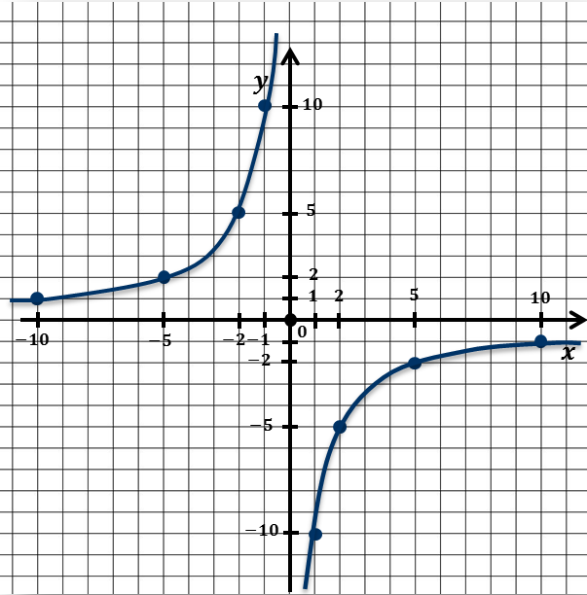
Записать уравнение, которое задает линию:
$$y=\frac{k}{x}$$
$$−2=\frac{k}{5}$$
$$k=−2⋅5$$
$$k=−10$$
$$A(5;−2)$$
Ответ: $y=−\frac{10}{x}$.

Slide 18
Построить линию, которую задает уравнение $y=\sqrt{x+3}$.
$$−3$$
$$1$$
$$y$$
$$x$$
$$y$$
$$−2$$
$$6$$
$$13$$
$$0$$
$$1$$
$$2$$
$$3$$
$$4$$
$$y=\sqrt{−3+3}⇒y=\sqrt{0}⇔y=0$$
$$y=\sqrt{−2+3}⇒y=\sqrt{1}⇔y=1$$
$$y=\sqrt{1+3}⇒y=\sqrt{4}⇔y=2$$
$$1$$
$$−1$$
$$1$$
$$0$$
$$x$$
$$y=\sqrt{6+3}⇒y=\sqrt{9}⇔y=3$$
$$y=\sqrt{13+3}⇒y=\sqrt{16}⇔y=4$$

Slide 19
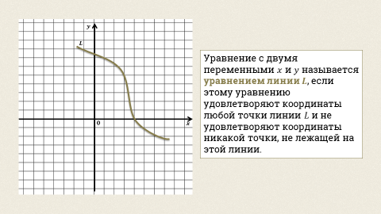
Уравнения прямой и произвольной линии
на плоскости

